Slide 1
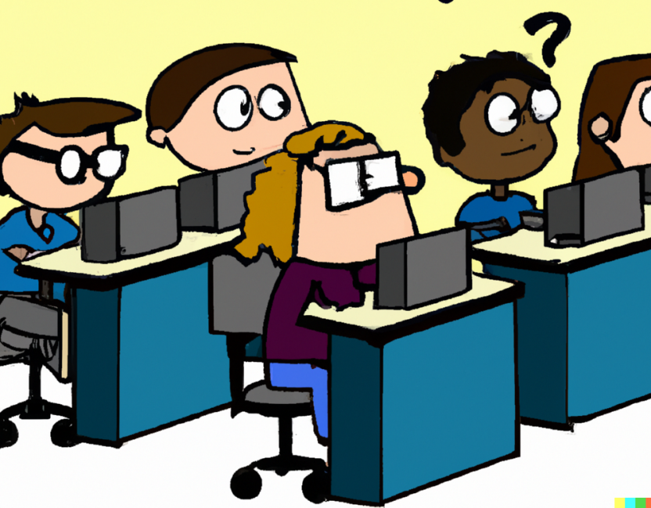

제 1장 프로그래밍의 개념
C 언어 Express(개정4판)

Slide 2
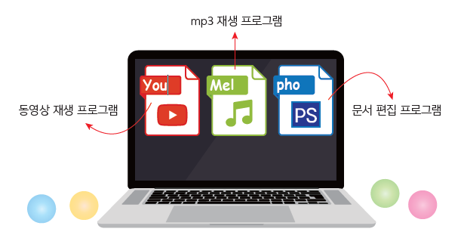
프로그램이란?
컴퓨터는 범용적인 기계이다. -> 컴퓨터를 사용하여 많은 작업을 할 수 있다.
컴퓨터를 범용적으로 만드는 것은 바로 프로그램이라는 개념을 사용하기 때문이다.

Slide 3

만약 컴퓨터에 프로그램이 없다면?
컴퓨터 하드웨어만 있고 프로그램이 없다면 컴퓨터는 그저 약간의 열과 소음을 발생하는 쓸모없는 기계에 불과하다.
“윈도우즈”와 같은 운영 체제를 설치하고 추가로 여러가지 응용 프로그램을 설치해야만 비로소 유용하게 된다.
사용자
애플리케이션
운영 체제
하드웨어

Slide 4
프로그램은 왜 설치하도록 했을까?
Q) 왜 컴퓨터에서는 가전제품처럼 프로그램 설치 없이 바로 동작되도록 하지 않고 불편하게 사용자가 프로그램을 설치하게 하였을까 ?
컴퓨터를 범용적인 기계로 만들기 위해서이다. 컴퓨터는 프로그램만 바꾸어주면 다양한 작업을 할 수 있다.
여기에 할일이 적혀있어요.
할일을 말해주세요.
1010101000010
1010101010100
1010101000010
1010101010100
1010101000010
1010101010100
1010101000010
1010101010100

Slide 5
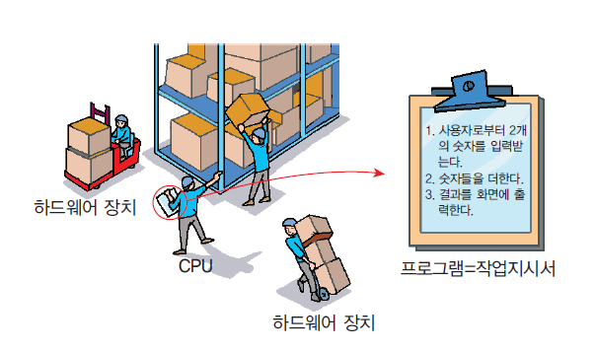
컴퓨터의 정의
컴퓨터(computer)는 단순히 계산(compute)만하는 기계가 아니다.
현대적인 의미에서의 컴퓨터는 프로그램(명령어들의 리스트)에 따라 데이터를 처리하는 기계라고 할 수 있다

Slide 6
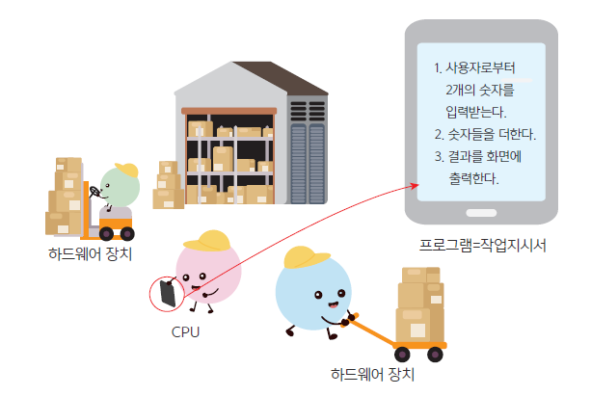
프로그램 안에는 무엇이 들어있을까?
프로그램은 특정한 작업을 위한 작업 지시서라고 보면 된다.
작업을 지시하려면 명령어(instruction)들을 나열해야 한다. 프로그램 안에는 명령어들이 들어 있다.

Slide 7
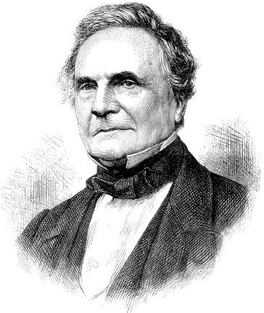
프로그램의 역사
실제로 만들어지지는 못했어요!
프로그래밍이 가능한 최초의 기계: 해석 기관(Analytical Engine)
만든이: 챨스 배비지 (Charles Babbage, 19세기)
수천 개의 기어, 바퀴, 축, 레버 등이 증기로 작동
차분 기관

Slide 8
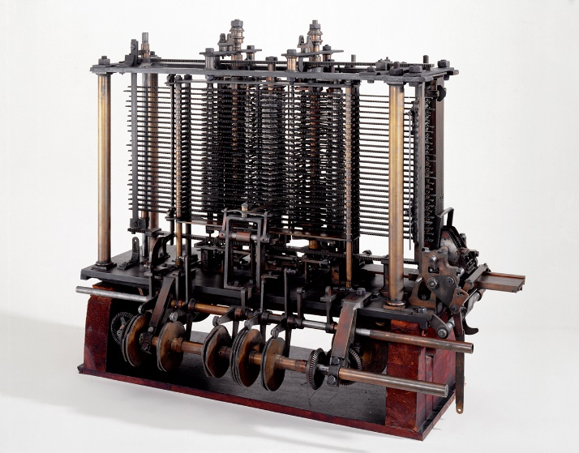
배비지의 해석기관
배비지의 해석 기관은 수천 개의 기어, 바퀴, 축, 레버 등으로 구성하여 증기로 작동하는 것으로 설계되었다.
* 중앙 처리 장치(계산을 담당, mill이라고 불림)
* 메모리(중간 단계에서 임시로 숫자가 저장, store라고 불림)
* 출력 장치(출력 숫자를 나타내는 다이얼)
* 입력 장치(천공 카드)

Slide 9
초기 컴퓨터의 프로그래밍
초기 컴퓨터인 ENIAC의 프로그램은 스위치에 의하여 기억되었고 프로그램을 변경할 때마다 그 많은 스위치들을 처음부터 다시 연결하여야 했다.

Slide 10
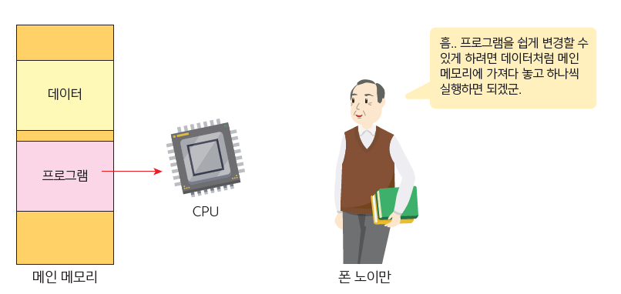
폰노이만 구조
프로그램은 메인 메모리에 저장된다. -> 쉽게 변경가능
메인 메모리에 저장된 프로그램에서 명령어들을 순차적으로 가져와서 실행한다.
내장 프로그램 개념(stored program concept): by Von Neumann
EDVAC: 최초의 내장 프로그램 컴퓨터, 1948년

Slide 11
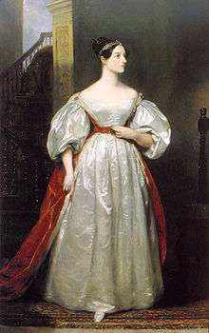
최초의 프로그래머
프로그램을 최초로 만든 사람은 에이다 러브레이스(Ada Lovelace)
에이다는 대문호 바이런의 친딸
배비지의 해석 기관에 매료되어 해석 기관을 위한 프로그램을 개발하였다.
서브루틴(subroutine), 루프(loop), 점프(jump) 등의 핵심적인 컴퓨터 프로그래밍 기본 원리를 고안

Slide 12
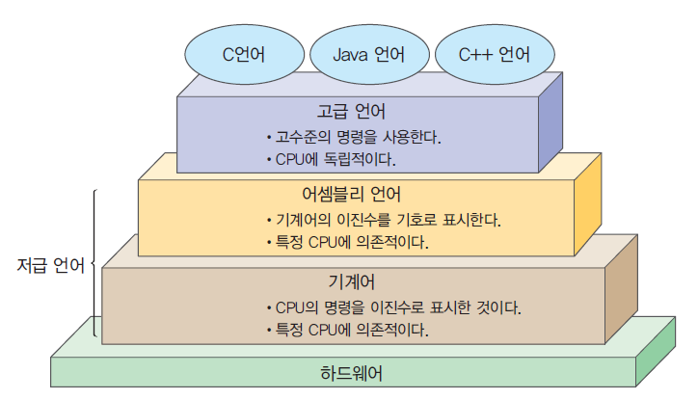
프로그래밍 언어의 분류
기계어(machine language)
어셈블리 언어(assembly language)
고급 언어(high-level language)

Slide 13
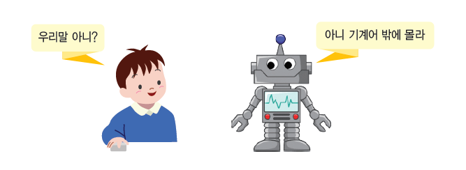
컴퓨터가 이해하는 언어
컴퓨터가 알아듣는 언어는 한가지이다. 즉 0과 1로 구성되어 있는 “001101110001010...”과 같은 기계어이다.
컴퓨터는 모든 것을 0과 1로 표현하고 0과 1에 의하여 내부 스위치 회로들이 ON/OFF 상태로 변경되면서 작업을 한다.

Slide 14
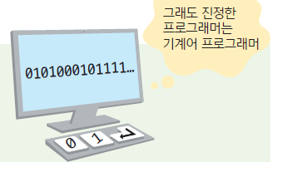
기계어
특정 컴퓨터의 명령어(instruction)를 이진수로 표시한 것
0과 1로 구성
하드웨어에 종속
00001111 10111111 01000101 11111000 00001111 10111111 01001101 11111000 00000011 10100001 01100110 10001001 01000101 11111010

Slide 15
어셈블리어
CPU의 명령어들을 이진수가 아닌 영어의 약자인 기호로 표기
기계어보다는 더 높은 수준에서 프로그램을 작성하는 것을 가능
기호와 CPU의 명령어가 일대일 대응
어셈블러(assembler): 기호를 이진수로 변환하는 프로그램
MOV AX, MIDSCORE
MOV CX, FINALSCORE
ADD AX, CX
MOV TOTALSCORE, AX
00001111 10111111 01000101 11111000 00001111 10111111 01001101 11111000 00000011 10100001 01100110 10001001 01000101 11111010
어셈블러

Slide 16
고급언어
특정한 컴퓨터의 구조나 프로세서에 무관하게, 독립적으로 프로그램을 작성할 수 있는 언어
C, C++, JAVA, FORTRAN, PASCAL
컴파일러: 고급 언어 문장을 기계어로 변환하는 프로그램
TotalScore = MidScore + FinalScore;
00001111 10111111 01000101 11111000 00001111 10111111 01001101 11111000 00000011 10100001 01100110 10001001 01000101 11111010
컴파일러

Slide 17
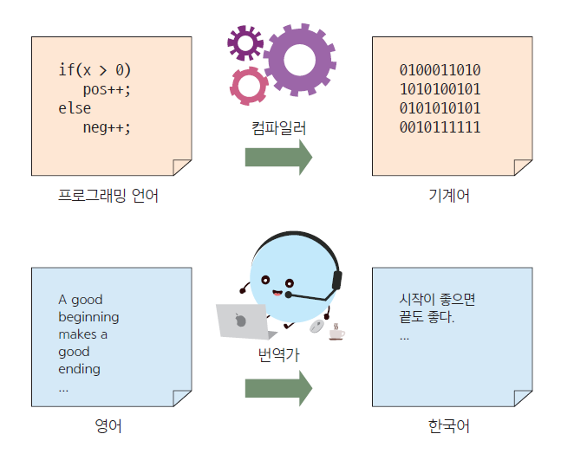
컴파일러
컴파일러(compiler)는 인간과 컴퓨터 사이의 통역이라 할 수 있다.

Slide 18
프로그래밍 언어의 분류
기계어(machine language)
어셈블리 언어(assembly language)
고급 언어(high-level language)

Slide 19
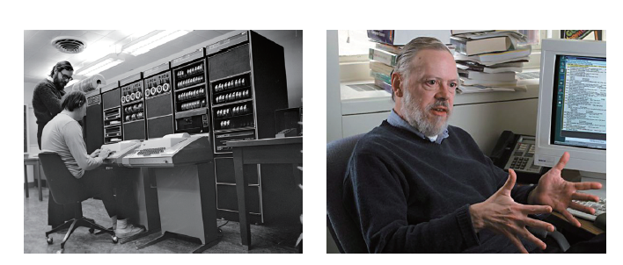
C언어의 소개
1970년대 초 AT&T의 Dennis Ritchie 에 의하여 개발
B언어->C언어
UNIX 운영 체제 개발에 필요해서 만들어짐
처음부터 전문가용 언어로 출발

Slide 20
C언어의 버전
K & R C (K&R: Kernighan and Ritchie)
1978년 “C Programming Language“ 책 출간
비공식적인 명세서 역할
ANSI C
1983년 ANSI(American National Standards Institute)는 X3J11이라는 위원회에 의한 표준
C99
1999년에 ISO에 의한 표준
C++에서 사용되는 특징 추가
점차 많은 컴파일러에서 지원
C11, C17, C18, C23

Slide 21
C언어의 특징
간결하다.
효율적이다.
C 언어는 하드웨어를 직접 제어하는 하는 저수준의 프로그래밍도 가능하고 고수준의 프로그래밍도 가능하다.
C언어는 이식성(portability)이 뛰어나다.
C언어를 이해하면 컴퓨터 하드웨어가 어떻게 동작하는 지를 이해할 수 있다.

Slide 22
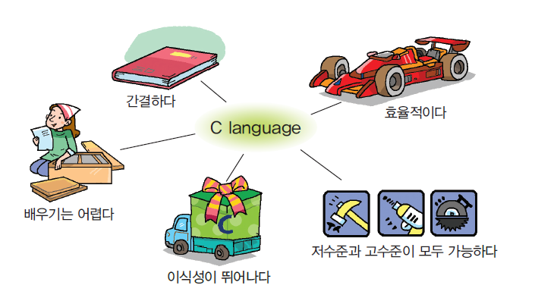
C언어의 특징

Slide 23

C언어의 단점
초보자가 배우기가 어렵다는 것이다.
하드웨어를 제어하기 위하여 꼭 필요한 요소인 포인터 등을 잘못 사용하는 경우가 많다.

Slide 24
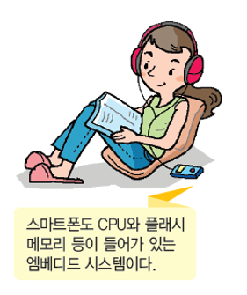
앞으로도 C언어는 사용될 것인가?
C언어는 C++와 JAVA의 공통적인 부분이다.
실행 속도가 중요한 프로그램은 C언어로 구현된다.
엠베디드 시스템에서는 C언어가 많이 사용된다
엠베디드 시스템: 엠베디드 시스템이란 특수 목적의 시스템으로 컴퓨터가 장치 안에 MP3 플레이어, 핸드폰등이 여기에 속한다.

Slide 25
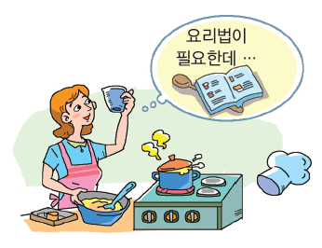
알고리즘
Q) 오븐의 사용법만 배우고 음식 재료만 있으면 누구나 요리가 가능한가?
알고리즘
A) 요리법(recipe)을 알아야 한다.
컴퓨터

Slide 26

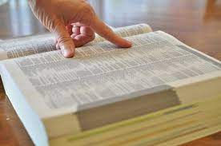
알고리즘이란?
알고리즘(algorithm): 문제를 풀기 위하여 컴퓨터가 수행하여야 할 단계적인 절차를 기술한 것
(예) 전화번호부에서 특정한 사람(박철수라고 가정하자)의 전화번호를 찾는 문제를 생각하여 보자.

Slide 27
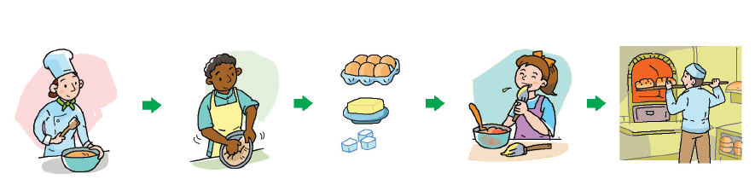
빵을 만드는 알고리즘
① 빈 그릇을 준비한다.
② 이스트를 밀가루, 우유에 넣고 저어준다.
③ 버터, 설탕, 계란을 추가로 넣고 섞는다.
④ 따뜻한 곳에 놓아두어 발효시킨다
⑤ 170~180도의 오븐에서 굽는다

Slide 28
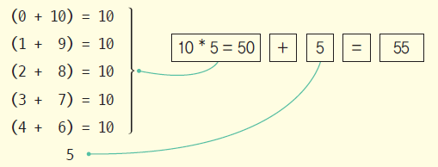
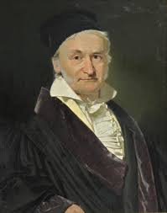
1부터 10까지의 합을 구하는 알고리즘
① 1부터 10까지의 숫자를 직접 하나씩 더한다.
1 + 2 + 3 + ... + 10 = 55
② 두수의 합이 10이 되도록 숫자들을 그룹핑하여 그룹의 개수에 10을 곱하고 남은 숫자 5를 더한다.
③ 공식을 이용하여 계산할 수도 있다.
10(1+10)/2=55

Slide 29

알고리즘의 기술
자연어(natural language)
순서도(flowchart)
의사 코드(pseudo-code)

Slide 30
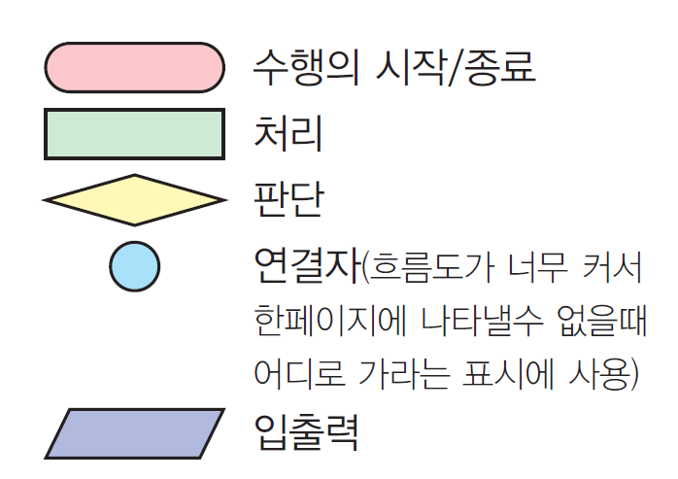
알고리즘의 기술
순서도(flow chart): 프로그램에서의 논리 순서 또는 작업 순서를 그림으로 표현하는 방법

Slide 31
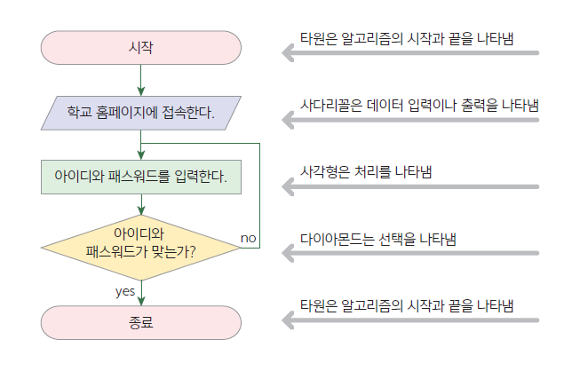
알고리즘의 예
학교 홈페이지에 로그인하는 알고리즘을 순서도로 표시해보자.

Slide 32
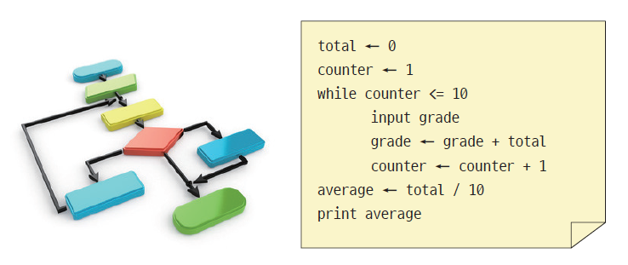
의사코드
의사 코드(pseudo code)는 자연어보다는 더 체계적이고 프로그래밍 언어보다는 덜 엄격한 언어로서 알고리즘의 표현에 주로 사용되는 코드를 말한다
예를 들어서 학생 10명의 성적을 입력받아서 평균을 계산하는 알고리즘을 의사 코드로 표현하면 다음과 같다.

Slide 33
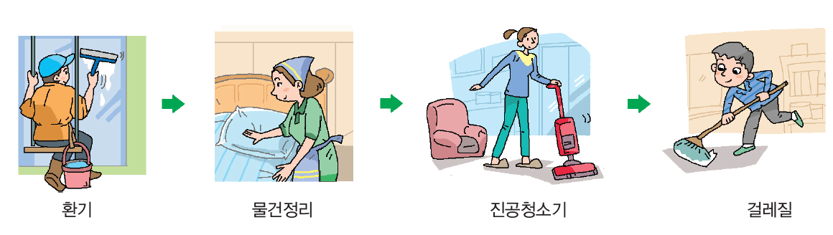
알고리즘을 만드는 방법
문제를 한 번에 해결하려고 하지 말고 더 작은 크기의 문제들로 분해한다.
문제가 충분히 작아질 때까지 계속해서 분해한다. ➔ 문제 분할 방식(divide-and-conquer method)
① 방을 청소한다.
② 거실을 청소한다.
③ 부엌을 청소한다.
① 환기를 시킨다.
② 물건들을 정리한다.
③ 진공 청소기를 돌린다.
④ 걸레질을 한다.

